Slide 1
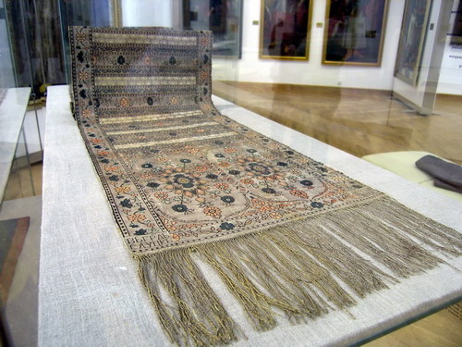
СЛУЦКІЯ ПАЯСЫ
Максім Багдановіч
“Слуцкія ткачыхі”:
Ад родных ніў, ад роднай хаты,
У панскі двор дзеля красы
Яны, бяздольныя, узяты
Ткаць залатыя паясы.
І цягам доўгія часіны,
Дзявочыя забыўшы сны,
Свае шырокія тканіны
На лад персідскі ткуць яны.

Slide 2
Слуцкія паясы — вырабы ручнога ткацтва ў Вялікім Княстве Літоўскім, элемэнт традыцыйнага параднага мужчынскага строю шляхты. Назва ад места Слуцак, дзе іх ткалі на мануфактуры адвабовых паясоў.

Slide 4
Змяшчаліся на кунтушы (пояс складваўся ўдвая на ўсёй даўжыні). Мелі вялікі кошт і перадаваліся ў спадчыну.

Slide 7
Ядвабовыя паясы тыпу слуцкіх выраблялі таксама ў Горадні, Нясвіжы, Ружанах, Кракаве, Ліпкаве і Кабылках пад Варшавай, а таксама ў Францыі.

Slide 9
З ГІСТОРЫІ
Спярша Слуцкія паясы капіявалі ўзоры, прывезеныя з Блізкага Усходу, потым пачалі ўлучаць у арнамэнт нацыянальныя матывы, кветкі мясцовай флёры — валошкі, незабудкі і інш.

Slide 11
Па трэцім падзеле Рэчы Паспалітай (1795) асартымэнт паясоў скараціўся. Па здушэнні вызвольнага паўстання (1830—1831) улады Расейскай імпэрыі забаранілі нашэнне традыцыйнага строю шляхты, у выніку чаго паясы паступова выйшлі з ужытку.

Slide 13
У 1848 вытворчасць спынілася ў звязку з закрыццём мануфактуры.
У 2-й палове XIX — пачатку XX стст. Слуцкія паясы зрабіліся прадметам калекцыявання. Іх збіралі музэі і прыватныя асобы.

Slide 15
Калекцыю колішняй Дзяржаўнай карціннай галерэі з 1948 паясоў (32 паясы) вывезлі ў Нямеччыну ў Другую сусветную вайну, калекцыя Беларускага дзяржаўнага музэя з 21 пояса таксама была страчаная.

Slide 17
Лёс паясоў, перададзеных у даваенны час, пакуль невядомы. Пошукі іх не далі вынікаў.
У наш час у розных музеях Беларусі захоўваюцца ня больш як 20 паясоў, пераважна ў фрагмэнтах.

Slide 19
ВЫГЛЯД
Ткаліся ўручную з тонкіх ядвабовых, залатых і срэбных нітак. Даўжыня пояса складала 2—4,5 мэтраў, шырыня — 30—50 см.

Slide 22
На краях упрыгожваліся ўзорным аблямаванне, на канцох — пышным, галоўным чынам раслінным арнаментам. Не мелі адваротнага боку, усе бакі былі асабовымі.

Slide 25
Вырабляліся аднабаковымі (са зваротным бокам), двухбаковымі. Найбольш каштоўнымі лічыліся чатырохбаковыя — кожны бок падзяляўся на дзве часткі з рознымі колерамі, пояс складваўся ўдвая.

Slide 28
Канцы пояса мелі складаны арнамэнт, часцей з двума матывамі: авал, аточаны лісцем з сцяблом і кветкамі, якія выходзяць з зямлі ці з вазаў, і букеты кветак з хвалепадобным аблямаваннем. Канцы пояса часам абшывалі махрамі.

Slide 30
У куце пояса з абодвух бакоў ткалі метку на стараславянскай і лацінскай мовах («Слуцак», «У месце Слуцку», «Зроблена ў Слуцку»).

